Slide 1

PREPARANDO-SE
-
PARA
“A ÚLTIMA GRANDE CRISE”
--
No fim “DO TEMPO DO FIM”!

Slide 2
CAPITULO 16
“O Fim do Tempo da Graça”
Páginas: 195 a 204

Slide 3
LINHA DO TEMPO, ANTES DE JESUS SAIR DO SANTUÁRIO CELESTIAL
DECRETO
DOMINICAL EF-9
EVENTOS DURANTE
O DECRETO DOMINICAL
Fim do Tempo da Graça
EF.16
HOJE
Chuva Serôdia – EF-13
Jesus Vai Sair
do Santuário
Alto Clamor e término da Obra - EF-14
Reavivamento
e
Reforma
PREPARAÇÃO
Sacudidura - EF-12
Pequeno Tempo de Angústia – EF-10
Fechará a
porta da Graça
O Selo de DEUS e a Marca da Besta
Enganos Satânicos nos últimos Dias – EF-11

Slide 4
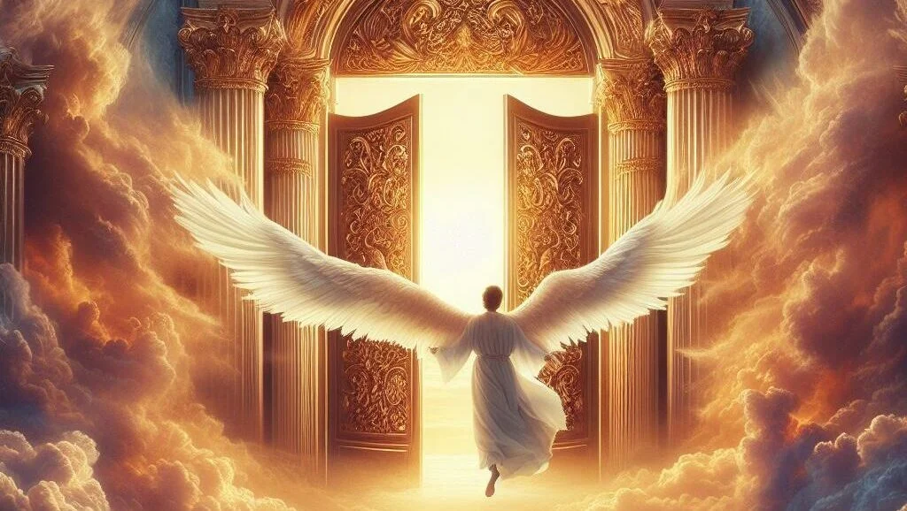
A Porta da Graça
A expressão "porta da graça" refere-se ao tempo em que Deus oferece a oportunidade de salvação e arrependimento aos seres humanos

Slide 5
Antes do
Fechamento da
PORTA DA GRAÇA

Slide 6
Fim do tempo de graça – parte 1
Quando o tempo de oportunidade aos seres humanos se esgotar, o juízo pré-advento terminar e o selamento dos salvos for concluído, Jesus cessará Sua obra intercessora no santuário celestial.
Então, o destino de todos terá sido decidido para sempre, para a vida ou para a morte eterna (Ap 22:11).

Slide 7
Fim do tempo de graça – parte 2
O Espírito Santo deixará de atuar no coração dos ímpios.
Em seguida, começará o tempo de angústia e o derramamento das pragas.
Aqueles que, durante a vida, desprezaram a Palavra de Deus a buscarão desesperadamente, mas será tarde demais! - (Amós 8:12).

Slide 8
A imposição da lei dominical precede o fim do tempo da graça
O Senhor mostrou-me claramente que a imagem da besta formar-se-á antes que termine a graça; pois isso será a grande prova para o povo de Deus, pela qual será decidido seu destino eterno. Mensagens Escolhidas 2:81.
Como Será formada a imagem da Besta.?

Slide 9
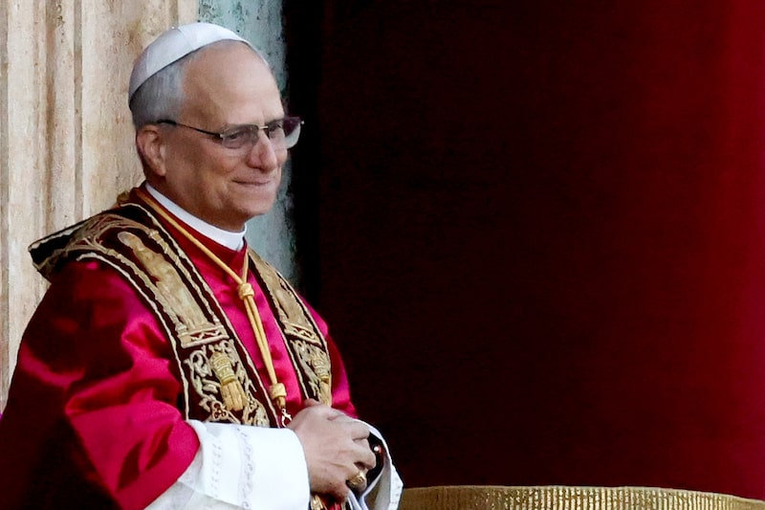
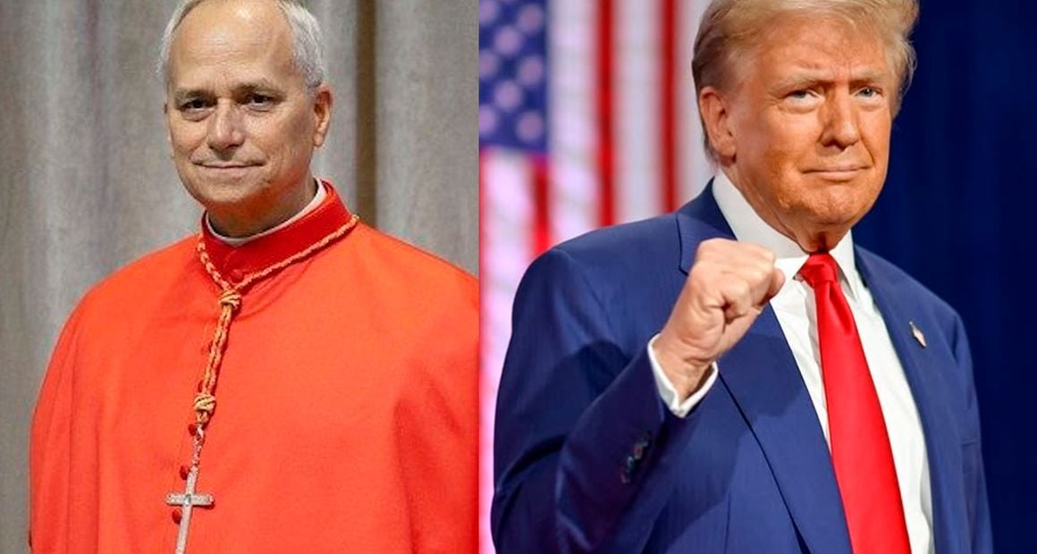
Apocalipse 13: 11 a 15
A fim de formarem os Estados Unidos uma imagem da besta, o poder religioso deve a tal ponto dirigir o governo civil que a autoridade do Estado também seja empregada pela igreja para realizar os seus próprios fins. ...
A “imagem da besta” representa a forma de protestantismo apóstata que se desenvolverá quando as igrejas protestantes buscarem o auxílio do poder civil para imposição de seus dogmas. — O Grande Conflito, 443-445.
A IMAGEM DA BESTA
=
Protestantes + Católicos
Apoiados pelo Governo Americano

Slide 10
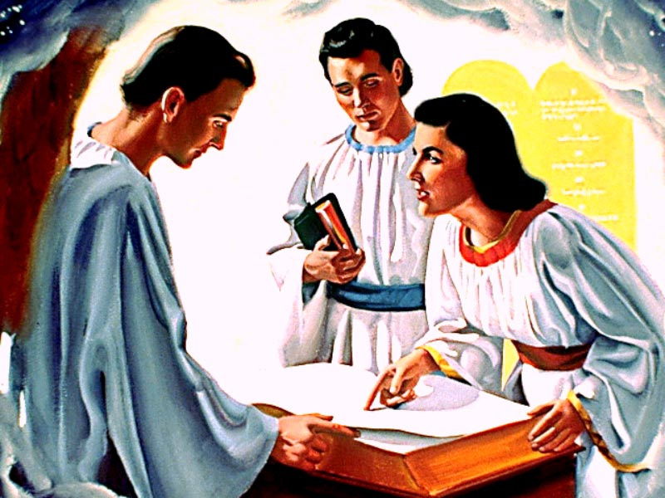
O tempo da graça terminará repentina e inesperadamente
Quando se encerrar a obra do juízo de investigação, o destino de todos terá sido decidido, ou para a vida, ou para a morte. O tempo da graça finaliza pouco antes do aparecimento do Senhor nas nuvens do céu. ...
O Grande Conflito, 490-491.
Terminará o Juízo Investigativo – Desde 1844.

Slide 11
Quando será o
Fechamento da
PORTA DA GRAÇA?

Slide 12

Ninguém sabe quando terminará o tempo da graça
Deus não nos revelou o tempo em que esta mensagem será concluída, ou quando terá fim o tempo de graça. As coisas reveladas aceitaremos para nós e nossos filhos; não busquemos, porém, saber aquilo que foi mantido em segredo nos concílios do Todo-poderoso. ... — Mensagens Escolhidas 1:191.
Não Sabemos, mas, a porta vai ser fechada!

Slide 13
Qual o Último Ato?
Antes do
Fechamento da
PORTA DA GRAÇA

Slide 14
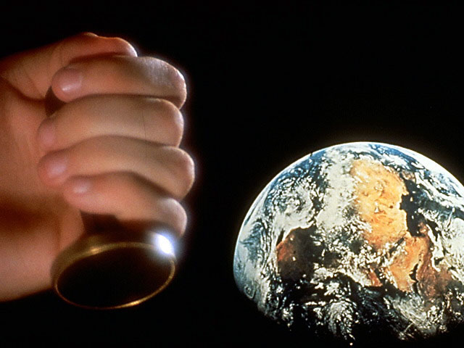
Apocalipse 7:1-3
¹ Depois disso, vi quatro anjos em pé nos quatro cantos da terra, segurando os quatro ventos da terra, para que nenhum vento soprasse sobre a terra, nem sobre o mar, nem sobre árvore alguma.
² Vi outro anjo que subia do nascente do sol, tendo o selo do Deus vivo. Ele gritou com voz bem forte aos quatro anjos, aqueles que tinham recebido poder para causar dano à terra e ao mar,
³ dizendo:
— Não danifiquem nem a terra, nem o mar, nem as árvores, até marcarmos com um selo a testa dos servos do nosso Deus

Slide 15
O tempo da graça terminará quando for concluído o selamento
Só nos resta, por assim dizer, um pequeno instante. Mas, conquanto nação se esteja levantando contra nação e reino contra reino, não se desencadeou ainda um conflito geral. Ainda os quatro ventos sobre os quatro cantos da Terra estão sendo retidos até que os servos de Deus estejam assinalados na testa. Então as potências do mundo hão de mobilizar suas forças para a última grande batalha.
Testemunhos Seletos 2:369.
A FINALIZAÇÃO DO SELAMENTO DOS FILHOS DE DEUS

Slide 16
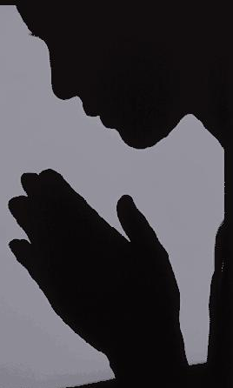
Não mais orações pelos ímpios
Os ministros de Deus terão realizado seu último trabalho, oferecido suas últimas orações, derramado sua última e amarga lágrima por uma igreja rebelde e um povo iníquo. Foi dada sua última e solene advertência. — Manuscrito 1, 1857.

Slide 17
POR
O Fechamento da
PORTA DA GRAÇA

Slide 18
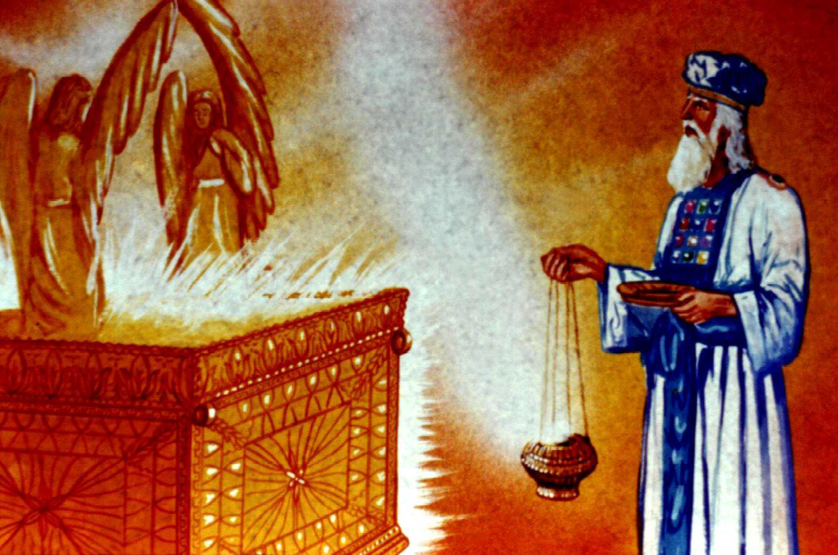
O tempo da graça terminará quando for concluído o selamento
Vi anjos indo aceleradamente de um lado para o outro no Céu. Um anjo com um tinteiro de escrivão ao lado voltou da Terra, e referiu a Jesus que sua obra estava feita, e os santos estavam numerados e selados. Então vi Jesus, que havia estado a ministrar diante da arca, a qual contém os Dez Mandamentos, lançar o incensário. Levantou as mãos e com grande voz disse: “Está feito.”
— Primeiros Escritos, 279.

Slide 19
O tempo da graça terminará quando for concluído o selamento
Um anjo que volta da Terra anuncia que a sua obra está feita; o mundo foi submetido à prova final, e todos os que se mostrarem fiéis aos preceitos divinos receberam “o selo do Deus vivo”. Cessa então Jesus de interceder no santuário celestial. Levanta as mãos, e com grande voz diz:
“Está feito.” — O Grande Conflito, 613.

Slide 20
A atividade humana depois do fim do tempo da graça
Quando a decisão irrevogável do santuário houver sido pronunciada, e para sempre tiver sido fixado o destino do mundo, os habitantes da Terra não o saberão. — O Grande Conflito, 615.

Slide 21
O tempo da graça terminará repentina e inesperadamente
Quando Jesus deixar de interceder pelo homem, os casos de todos estarão decididos para sempre. ... Termina o tempo da graça; as intercessões de Cristo cessam no Céu. Esse tempo afinal virá repentinamente sobre todos, e os que não purificarem a alma pela obediência à verdade, serão encontrados dormindo. — Testemunhos para a Igreja 2:191.
Contabilidade fechada.
Balanço encerrado
Resultado Positivo ou Nevativo
Lucro & Perdas

Slide 22
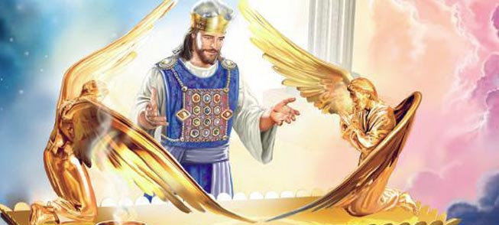
Jesus sairá do santuário celestial

Slide 23
Apocalipse 22:11 e 12
¹⁰ Disse-me ainda:
— Não sele as palavras da profecia deste livro, porque o tempo está próximo.
¹¹ Continue o injusto a fazer injustiça, e continue o imundo a ser imundo. O justo continue na prática da justiça, e o santo continue a santificar-se.
¹² — Eis que venho sem demora, e comigo está a recompensaque tenho para dar a cada um segundo as suas obras.

Slide 24
Após o
Fechamento da
PORTA DA GRAÇA

Slide 25
Os quatro anjos soltam os ventos
Satanás mergulhará então os habitantes da Terra em uma grande angústia final.
Ao cessarem os anjos de Deus de conter os ventos impetuosos das paixões humanas, ficarão às soltas todos os elementos de contenda. — O Grande Conflito, 614.

Slide 26
O tempo da graça terminará quando for concluído o selamento
Pouco antes de entrarmos...[no tempo de angústia], todos nós recebemos o selo do Deus vivo. Então eu vi os quatro anjos deixarem de segurar os quatro ventos.
E vi fomes, epidemias e espada, nação se levantando contra nação e o
mundo inteiro em confusão.
The S.D.A. Bible Commentary 7:968.

Slide 27
Preparo Pessoal
Antes do
Fechamento da
PORTA DA GRAÇA

Slide 28
Fome da palavra
Os que não apreciam, estudam e prezam ternamente a Palavra de Deus proferida por Seus servos terão por que lamentar-se amargamente no futuro. Vi que o Senhor, em juízo, andará no fim do tempo pela Terra; as terríveis pragas começarão a cair. Então os que desprezaram a Palavra de Deus, os que a tiveram em pouca conta, “andarão de mar a mar, e do norte até o oriente; correrão por toda parte, procurando a palavra do Senhor, e não a acharão”. Amós 8:12. Há na Terra uma fome de ouvir a Palavra.
Manuscrito 1, 1857.

Slide 29
Outra oportunidade não convenceria os ímpios
Devemos aproveitar ao máximo nossas oportunidades atuais. Não nos será concedido outro tempo de graça em que possamos preparar-nos para o Céu.
Esta é nossa única e derradeira oportunidade para formar caracteres que nos habilitem para o futuro lar que o Senhor preparou para todos os que obedecem aos Seus mandamentos. — Carta 20, 1899.
Não haverá um tempo de graça depois da vinda do Senhor. E depois que o Salvador aparecer nas nuvens do Céu, ninguém terá outra oportunidade de obter a salvação. Todos terão feito suas decisões. — Carta 45, 1891.

Slide 30
O tempo da graça terminará repentina e inesperadamente
Quando terminar o tempo da graça, isso se dará repentina e inesperadamente — numa ocasião em que menos o esperarmos.
Mas podemos ter hoje um registro limpo no Céu, e saber que Deus nos aceita. — The S.D.A. Bible Commentary 7:989.

Slide 31
O caráter não pode ser transferido
O que fazemos de nós mesmos no tempo da graça, isso havemos de permanecer por toda a eternidade.
A vinda de Cristo não nos muda o caráter; fixa-o apenas para sempre, além da possibilidade de qualquer mudança. — Testemunhos Seletos 2:167.

Slide 32
Eis que estou à porta, e bato; se alguém ouvir a minha voz, e abrir a porta, entrarei em sua casa, e com ele cearei, e ele comigo.
Apocalipse 3:20

Slide 33
Apocalipse 2:10
“....Sê fiel até à morte, e dar-te-ei a coroa da vida”

Slide 34
Mateus 24:13
“Aquele, porém, que perseverar até o fim, ESSE SERÁ SALVO”

Slide 35
FIM
Obrigado a todos
Excelente semana

